Slide 1
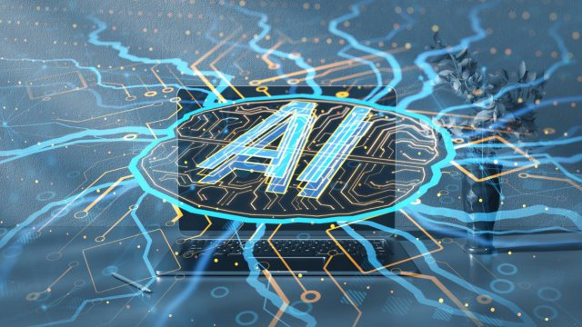
Intelligenza artificiale
Primo modulo

Slide 2
PANORAMICA PRIMO MODULO
Introduzione all'Intelligenza Artificiale
Definizione di Intelligenza Artificiale
Breve storia dell’IA
L’IA nella vita quotidiana
Come funziona l’intelligenza artificiale
Dati, algoritmi e modelli
IA, Machine Learning e Deep Learning
L’intelligenza artificiale è cattiva?
Sfatare i miti sull’IA
Benefici dell’IA in diversi settori

Slide 3
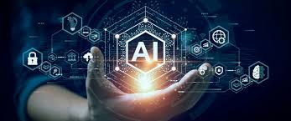
Introduzione all'Intelligenza Artificiale
DEFINIZIONE DI INTELLIGENZA ARTIFICIALE

Slide 4
Introduzione all'Intelligenza Artificiale
L'Intelligenza Artificiale (IA) è una tecnologia che permette ai computer di svolgere attività che solitamente richiederebbero l'intelligenza umana. In altre parole, l'IA cerca di "insegnare" alle macchine a pensare, prendere decisioni e risolvere problemi in modo autonomo.
Queste macchine sono in grado di apprendere dai dati che ricevono, migliorare le loro performance e prendere decisioni sempre più accurate man mano che accumulano esperienza.

Slide 5
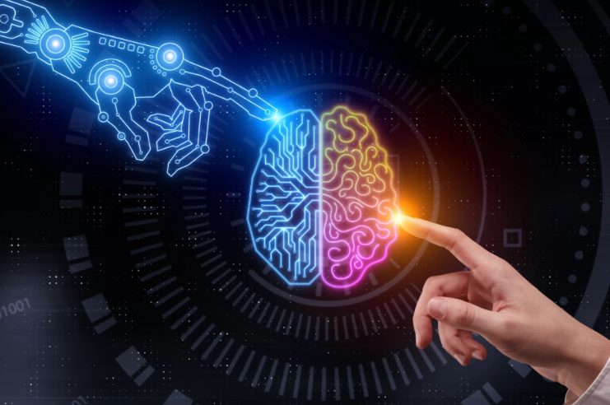
L'IA e l'intelligenza umana
Quando un essere umano affronta un problema, utilizza la sua capacità di osservare, analizzare e imparare dalle esperienze passate per trovare soluzioni. L'IA tenta di replicare questo processo, anche se non può ancora raggiungere la complessità e la flessibilità del cervello umano.
Tuttavia, eccelle in compiti specifici, come il riconoscimento di immagini o l'analisi di grandi volumi di dati, compiti in cui spesso supera l’essere umano per velocità e precisione.

Slide 6
Tipi di Intelligenza Artificiale
IA Debole
L'IA debole è progettata per eseguire compiti specifici e ben definiti. Questi sistemi non possono pensare al di fuori del loro compito programmato.
Esempi includono il riconoscimento facciale (usato per sbloccare smartphone) o i sistemi di gioco come Deep Blue, il programma di scacchi che sconfisse Garry Kasparov nel 1997. Sebbene Deep Blue fosse incredibilmente bravo negli scacchi, non poteva eseguire altri compiti o pensare in modo creativo.
La maggior parte delle IA che incontriamo oggi appartiene alla categoria dell'IA debole. Nonostante sia definito come "debole", questo tipo di IA è estremamente potente perché può elaborare enormi quantità di dati in brevissimo tempo, trovando soluzioni o risposte che sarebbero impossibili da ottenere per un essere umano nello stesso intervallo di tempo.

Slide 7
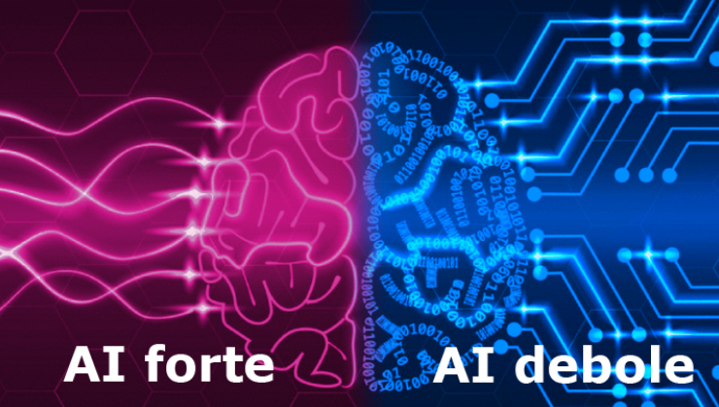
Tipi di Intelligenza Artificiale
IA Forte
L'IA forte, invece, rappresenta attualmente solo un concetto teorico. Si riferisce all'idea di sviluppare macchine che possano svolgere qualsiasi compito cognitivo umano, come pensare in modo astratto, adattarsi a situazioni nuove o prendere decisioni complesse in ambienti imprevedibili.
Attualmente, nessun sistema di IA ha raggiunto questo livello di versatilità e flessibilità, pertanto è ancora lontana la sua realizzazione.

Slide 8
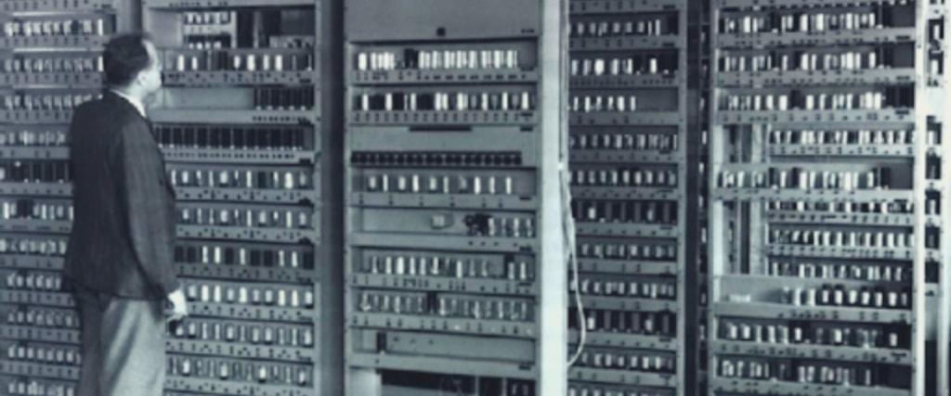
Introduzione all'Intelligenza Artificiale
BREVE STORIA DELL’IA

Slide 9
Le Origini dell'Idea di Intelligenza Artificiale
L'idea di creare macchine intelligenti ha radici antiche, di fatti già nelle civiltà greche, si immaginavano automi capaci di compiere azioni simili a quelle umane. Tuttavia, il concetto moderno di Intelligenza Artificiale (IA) ha iniziato a prendere forma nel XX secolo, quando matematici e scienziati iniziarono a esplorare l'idea di macchine in grado di "pensare".

Slide 10
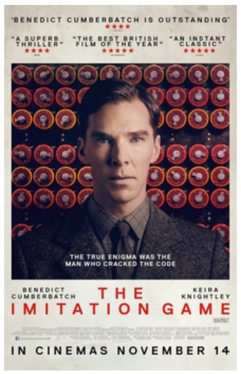
Alan Turing e il Test di Turing
Alan Turing (1912-1954)
E' stato un matematico e crittografo britannico, considerato uno dei padri fondatori dell'informatica e dell'intelligenza artificiale.
Durante la seconda guerra mondiale, lavorò a Bletchley Park, dove giocò un ruolo cruciale nella decifrazione dei codici della macchina tedesca Enigma, contribuendo notevolmente alla vittoria alleata e abbreviando la durata del conflitto.

Slide 11
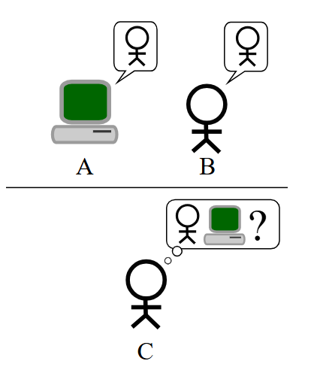
Alan Turing e il Test di Turing
Il Test di Turing
Nel 1950, Turing propose un esperimento nel suo articolo "Computing Machinery and Intelligence".
Questo test aveva lo scopo di rispondere alla domanda: Una macchina può pensare? L'idea era di determinare se una macchina potesse simulare un comportamento umano in modo così convincente e ingannare un giudice umano.
Come funziona il Test di Turing:
Un giudice umano comunica con due interlocutori nascosti - uno è un essere umano e l'altro una macchina.
Se il giudice non riesce a distinguere la macchina dall'umano dopo una serie di domande e risposte, la macchina può essere considerata "intelligente".

Slide 12
La Nascita dell'IA come Disciplina Scientifica
Nel 1956 si tenne una conferenza storica al Dartmouth College negli Stati Uniti, considerata l'inizio ufficiale dell'intelligenza artificiale come disciplina scientifica. Questo evento segnò l'inizio di una nuova era di ricerca nel campo dell’IA.
Partecipanti chiave
John McCarthy: Coniò il termine "Intelligenza Artificiale".
Marvin Minsky, Allen Newell e Herbert Simon: Altri pionieri che contribuirono a definire gli obiettivi e le direzioni della nuova disciplina.
Obiettivi della conferenza
Gli scienziati partecipanti stabilirono un obiettivo ambizioso, cioè creare macchine in grado di eseguire compiti intellettuali simili a quelli umani. Questo diede il via a un'era di grande entusiasmo e ricerca nel campo.

Slide 13
Sviluppi e Sfide negli Anni '60 e '70
Negli anni '60 e '70, vi fu grande entusiasmo attorno all'IA. In questo periodo si svilupparono i sistemi esperti, software in grado di risolvere problemi specifici in settori come la medicina o l'ingegneria.
Tuttavia, la tecnologia dell'epoca si rivelò limitata e incapace di soddisfare le elevate aspettative.
"Inverni dell'IA"
Questi anni furono segnati anche da periodi di crisi, noti come "inverni dell'IA", durante i quali si ridusse drasticamente il finanziamento alla ricerca a causa delle difficoltà tecniche e delle aspettative irrealistiche.

Slide 14
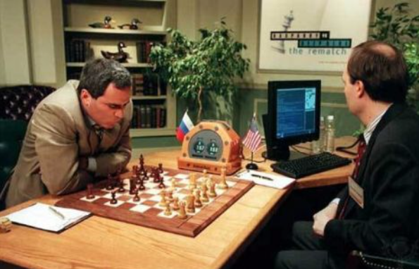
La Vittoria di Deep Blue (1997)
Uno dei momenti più significativi nella storia dell'IA arrivò nel 1997, quando il supercomputer Deep Blue di IBM sconfisse il campione mondiale di scacchi Garry Kasparov. Questo fu un traguardo storico, poiché dimostrò che una macchina poteva competere (e vincere) in un campo che richiede ragionamento strategico avanzato.
Nota Importante: Anche se Deep Blue fu un successo, non era una vera "IA" nel senso più ampio. Era progettato esclusivamente per giocare a scacchi e non aveva capacità di apprendimento o adattamento in altri contesti.

Slide 15
L'Avvento del Machine Learning e dei Big Data (Anni 2000)
Con l'inizio degli anni 2000, l'intelligenza artificiale fece enormi passi avanti grazie a due fattori principali:
Computer più potenti - L'evoluzione dell'hardware ha reso possibile eseguire operazioni complesse su larga scala.
Big Data - La disponibilità di enormi quantità di dati ha alimentato lo sviluppo di nuove tecniche di IA, in particolare il Machine Learning.

Slide 16
Alti e Bassi nella Storia dell'IA
La storia dell'intelligenza artificiale è caratterizzata da momenti di grande successo e periodi di stasi.
Ogni fase di progresso ha portato con sé nuove sfide tecniche, ma il potenziale dell'IA è oggi più evidente che mai. La tecnologia continua a evolversi rapidamente, con un impatto crescente in molti settori.

Slide 17
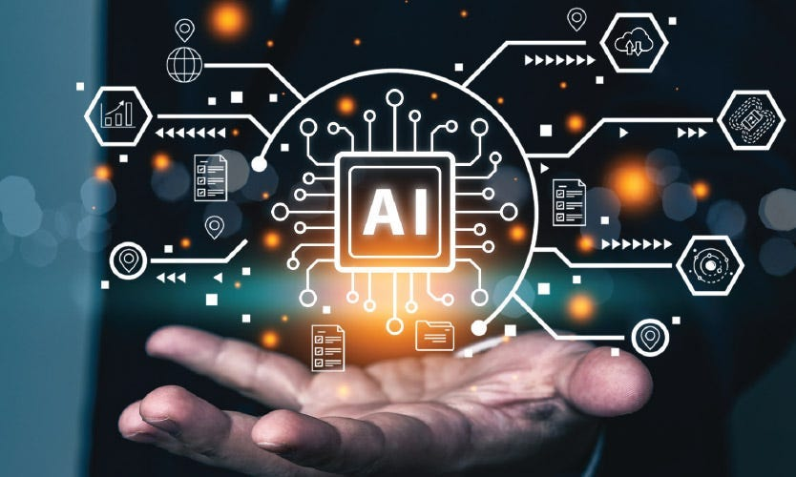
Introduzione all'Intelligenza Artificiale
L'IA nella vita quotidiana

Slide 18
Applicazioni di IA nella vita quotidiana
L'intelligenza artificiale è ormai parte integrante della nostra vita quotidiana, anche se spesso non ce ne accorgiamo. Molte tecnologie che utilizziamo ogni giorno si basano sull'IA per migliorare l'esperienza dell'utente, fornire suggerimenti personalizzati o svolgere compiti che altrimenti richiederebbero l'intervento umano.
Di seguito sono riportati alcuni esempi di applicazioni di IA che probabilmente hai già incontrato.

Slide 19
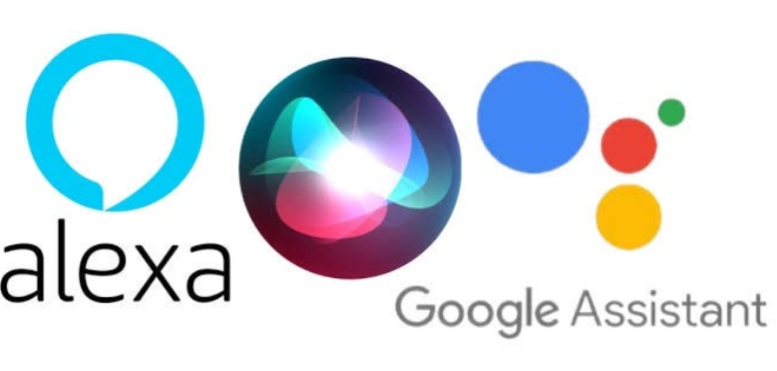
Assistenti virtuali
Uno degli esempi più conosciuti di intelligenza artificiale nella vita quotidiana sono gli assistenti virtuali, come Siri di Apple, Alexa di Amazon e Google Assistant di Google. Questi assistenti utilizzano il riconoscimento vocale per comprendere ciò che l'utente dice, interpretare le sue richieste e fornire una risposta adeguata o eseguire un'azione.
Esempio: Quando chiedi a Siri di impostare una sveglia, Siri interpreta la tua voce e il significato della frase, attivando la sveglia sul tuo dispositivo. Questa capacità di comprendere il linguaggio umano in modo naturale rappresenta una delle applicazioni più sofisticate dell'IA, integrando diverse tecnologie come il riconoscimento vocale, la comprensione del linguaggio naturale e l'apprendimento automatico.

Slide 20
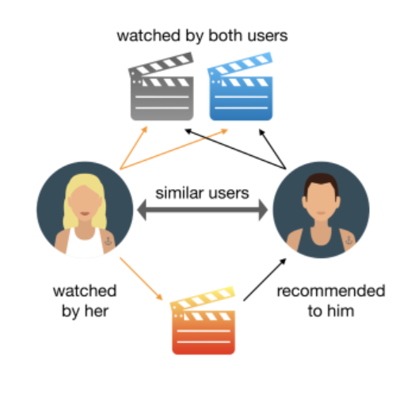
Sistemi di raccomandazione
Hai mai notato come Netflix ti suggerisce film o serie TV che sembrano proprio quelli che ti piacerebbe guardare? Oppure come Amazon ti propone prodotti simili a quelli che hai acquistato in passato?
Questo è un esempio di sistemi di raccomandazione, un’applicazione molto diffusa dell'IA, che utilizzano algoritmi di apprendimento automatico per analizzare i tuoi comportamenti passati (cosa hai guardato, acquistato o cercato) e confrontarli con quelli di altri utenti simili a te. In questo modo, possono fare previsioni su cosa potrebbe piacerti e proporti suggerimenti mirati.
Questi sistemi sono estremamente utili sia per gli utenti, che trovano più facilmente ciò che desiderano, sia per le aziende, che aumentano la probabilità di vendere un prodotto o mantenere l'utente coinvolto sulla piattaforma.

Slide 21

Social media
I social media come Facebook, Instagram, YouTube e TikTok sono pieni di intelligenza artificiale. Ogni volta che scorri il feed, l'algoritmo dietro queste piattaforme analizza le tue interazioni (cosa ti piace, quali post guardi più a lungo, quali commenti lasci) e utilizza queste informazioni per mostrarti contenuti più pertinenti.
Esempio: Se interagisci frequentemente con video di gatti su Instagram, l'algoritmo inizierà a mostrarti sempre più contenuti simili. Questo tipo di IA non solo ti aiuta a trovare i post che più ti interessano, ma consente anche alle aziende di pubblicizzare prodotti mirati a persone con gusti specifici.

Slide 22
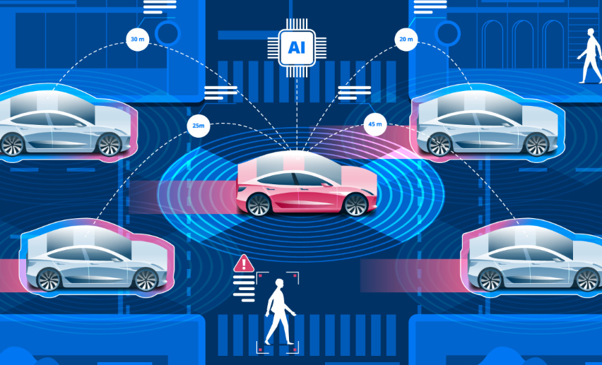
Auto a guida autonoma
Le auto a guida autonoma, come quelle sviluppate da aziende come Tesla, utilizzano una combinazione di sensori, telecamere e intelligenza artificiale per interpretare l'ambiente circostante e prendere decisioni in tempo reale.
Questi veicoli possono riconoscere segnali stradali, rilevare la presenza di altri veicoli o pedoni e prendere decisioni di guida, come frenare o cambiare corsia, in modo completamente autonomo.
Sebbene le auto completamente autonome siano ancora in fase di sviluppo e sperimentazione, i sistemi di assistenza alla guida (come il parcheggio automatico o la frenata di emergenza) sono già diffusi in molte auto moderne e si basano su tecnologie d'intelligenza artificiale.

Slide 23
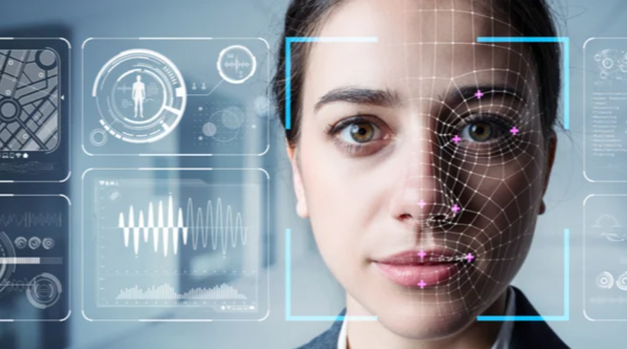
Riconoscimento facciale
Il riconoscimento facciale è un'altra applicazione dell'intelligenza artificiale molto diffusa. Questa tecnologia è utilizzata, ad esempio, nei telefoni per lo sblocco tramite il volto, nei sistemi di sicurezza e anche nelle piattaforme social per il tagging automatico nelle foto. Il riconoscimento facciale funziona analizzando le caratteristiche del tuo volto, come la distanza tra gli occhi e la forma del naso e della bocca, confrontandole con una base di dati di volti registrati. Grazie all'apprendimento automatico, questi sistemi diventano sempre più precisi nel riconoscere una persona anche in condizioni diverse (ad esempio, con occhiali o in scarsa illuminazione).

Slide 24
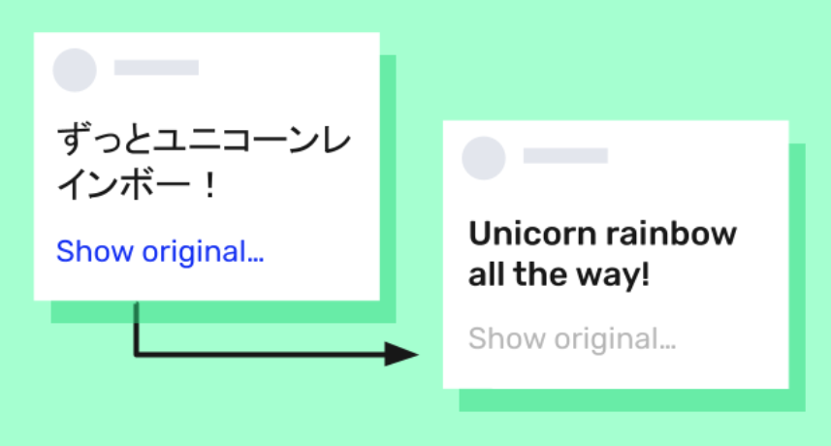
Traduzione automatica
Hai mai utilizzato Google Translate o altre app per tradurre una frase in un'altra lingua?
La traduzione automatica è un campo in cui l'intelligenza artificiale ha fatto grandi progressi, permettendo alle persone di comunicare in tempo reale in lingue diverse. Grazie al deep learning, i sistemi di traduzione automatica riescono a capire il contesto di una frase, riconoscere le sfumature del linguaggio e produrre traduzioni che, sebbene non sempre perfette, sono molto più precise rispetto a qualche anno fa.

Slide 25
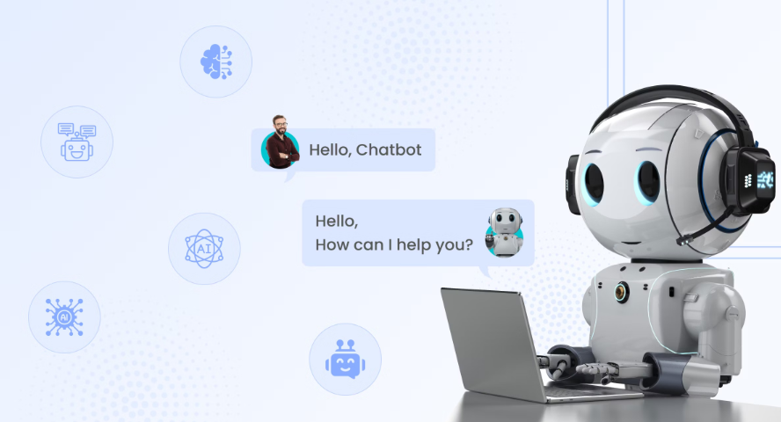
CHATBOT
I chatbot sono programmi basati su intelligenza artificiale progettati per conversare con gli utenti e rispondere a domande in modo automatico. Questi sistemi sono molto utilizzati nel servizio clienti online per rispondere a domande frequenti, fornire assistenza immediata e risolvere problemi senza l'intervento umano. Ultimamente è spopolato ChatGPT, un'intelligenza artificiale creata da OpenAI, progettata per interagire con gli utenti in modo naturale e intuitivo. È in grado di rispondere a domande, fornire spiegazioni dettagliate e assistere in attività di scrittura, studio e creatività. Il suo obiettivo principale è offrire supporto e informazioni utili in base alle esigenze di chi lo utilizza.

Slide 26
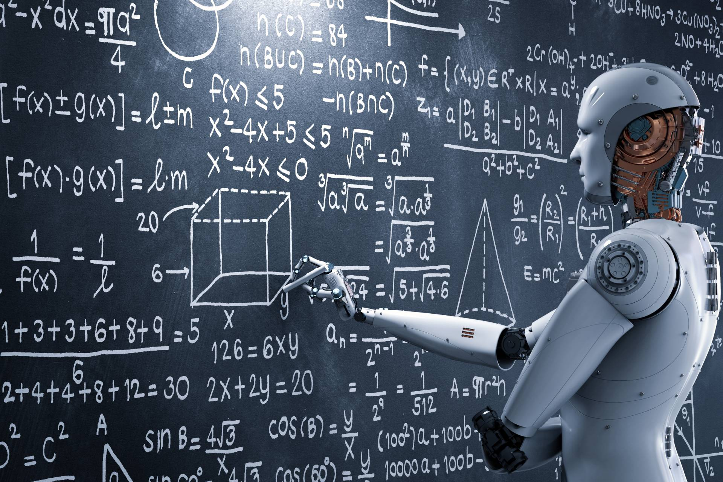
Come funziona l’intelligenza artificiale
Dati, algoritmi e modelli

Slide 27
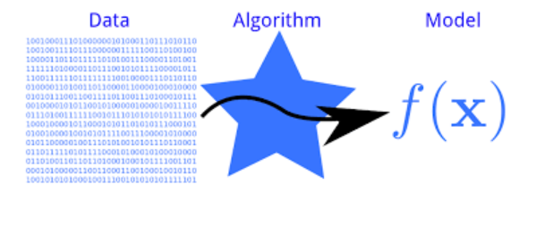
Il cuore dell'Intelligenza Artificiale
Il funzionamento dell'Intelligenza Artificiale (IA) si basa su tre componenti fondamentali: dati, algoritmi e modelli. Questi elementi collaborano per permettere alle macchine di apprendere, adattarsi e compiere operazioni "intelligenti".

Slide 28
Cos'è un dato?
Un dato è qualsiasi informazione che può essere raccolta, archiviata ed elaborata. I dati sono la materia prima su cui si basano i sistemi di IA per apprendere e fare previsioni.
Tipi di dati utilizzati dall'IA
Numerici: Valori numerici come temperature, prezzi, misurazioni.
Testuali: Frasi o parole.
Visivi: Immagini o video utilizzati per il riconoscimento facciale o oggetti.
Audio: Suoni o voci, come nel caso del riconoscimento vocale.
Questi dati, una volta raccolti, sono organizzati in dataset, che rappresentano insiemi di dati strutturati, fondamentali per l'addestramento e la valutazione dei modelli di IA.

Slide 29
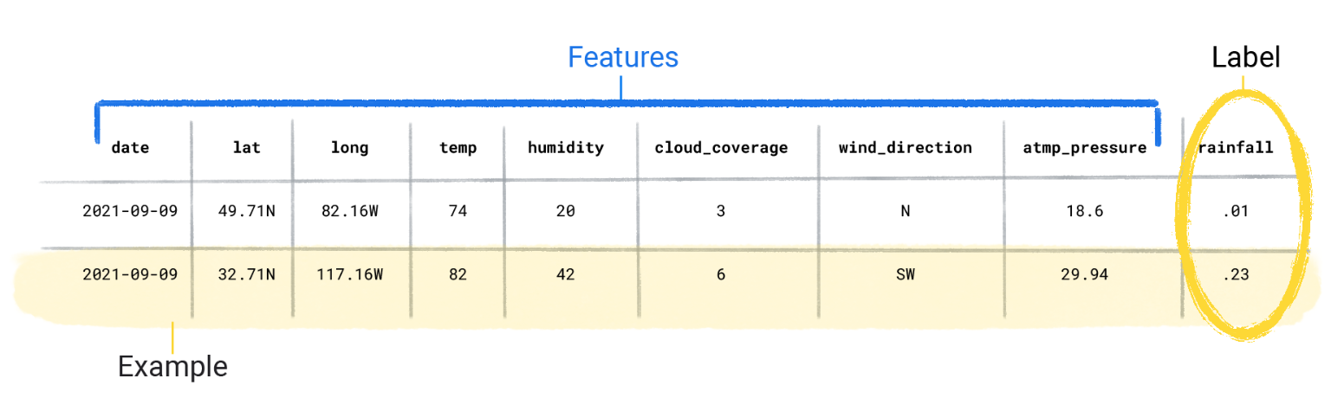
Cos'è un dato?
Dataset e sue componenti principali
Features (Caratteristiche): Gli attributi o le proprietà dei dati. Ad esempio, nel riconoscimento facciale, una feature potrebbe essere la distanza tra gli occhi.
Labels (Etichette): Le risposte o i valori associati a ogni set di caratteristiche. Ad esempio, una foto etichettata come "volto di Maria" aiuta il modello a riconoscere Maria in nuove immagini.

Slide 30
L’importanza di un dato
Per ottenere buoni risultati, l'IA ha bisogno di grandi quantità di dati di alta qualità. Più dati vengono forniti all'algoritmo, più accurato diventa il modello nel fare previsioni o prendere decisioni. Tuttavia, se i dati sono incompleti o imprecisi, il modello finale sarà meno affidabile.
Dati di alta qualità
Completi e accurati: Dati privi di errori e incoerenze permettono al modello di apprendere correttamente.
Bilanciati: I dati devono essere rappresentativi di tutti i possibili scenari per evitare distorsioni nei risultati.
Dati di scarsa qualità
Rumore e anomalie: Dati distorti o incompleti possono portare a modelli che commettono errori significativi o che non generalizzano bene.

Slide 31
Trattamenti dei dati
La preparazione dei dati è una parte essenziale per il corretto funzionamento di un sistema di IA.
Le fasi sono:
Raccolta dei dati (Data Collection): Raccolta di dati rilevanti da fonti come database, API, sensori, ecc.
Pulizia dei dati (Data Cleaning): Rimozione di duplicati, correzione di errori, gestione dei valori mancanti e degli outlier.
Trasformazione dei dati (Data Transformation): Normalizzazione, standardizzazione, codifica di variabili categoriche e scaling.
Riduzione dei dati (Data Reduction): Selezione delle feature importanti, riduzione della dimensionalità, rimozione di dati ridondanti.
Divisione dei dati (Data Splitting): Suddivisione in training set, validation set e test set per l’addestramento e la valutazione del modello.
Aumento dei dati (Data Augmentation) (opzionale): Generazione di varianti dei dati originali per migliorare la robustezza del modello (es. immagini modificate).

Slide 32
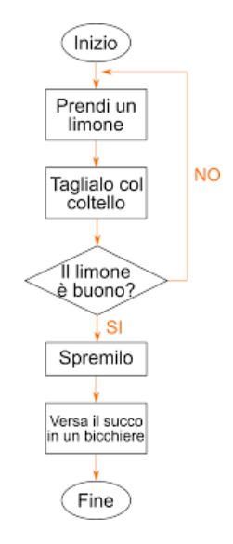
Cos'è un Algoritmo?
Un algoritmo è una sequenza finita di istruzioni che risolvono un problema o eseguono un compito specifico. In altre parole, un algoritmo è una "ricetta" che specifica i passi necessari per ottenere un risultato. Gli algoritmi in IA permettono alle macchine di analizzare i dati e apprendere da essi.
Caratteristiche di un algoritmo
Determinato: Ogni passaggio dell'algoritmo è chiaro e definito.
Finito: L'algoritmo deve terminare in un tempo finito e fornire un risultato.
Esempi di algoritmi comuni
Algoritmi di ricerca: Trovano informazioni all'interno di un set di dati.
Algoritmi di ordinamento: Organizzano i dati secondo una certa logica (ad esempio, ordinamento alfabetico o numerico).

Slide 33
Cos'è un Modello?
Un modello è il risultato finale del processo di apprendimento di un algoritmo dopo che ha analizzato e "imparato" dai dati.
Immagina un modello come una rappresentazione semplificata del problema che il sistema di IA sta cercando di risolvere.
Esempi di modelli:
Un modello di riconoscimento facciale che può identificare persone in base a caratteristiche uniche.
Un modello di previsione del tempo che stima le condizioni meteorologiche future in base ai dati storici.
Vantaggi di un buon modello
Accuratezza: Previsioni o decisioni più precise.
Generalizzazione: Capacità di funzionare bene con dati nuovi e non visti durante l'addestramento.
Efficienza: Capacità di gestire grandi quantità di dati in modo rapido e accurato.

Slide 34
Addestramento di un modello
L'addestramento di un modello di IA è il processo mediante il quale un sistema apprende come svolgere un compito specifico (es: riconoscere volti o predire prezzi), utilizzando dati di esempio forniti.
Fasi di addestramento
Dataset (insieme di dati): Si raccolgono dati, come immagini o frasi, che il modello userà per imparare.
Funzione di perdita (loss function): Durante l'addestramento, il modello prova a fare previsioni e calcola quanto sbaglia usando tale funzione. Se sbaglia molto, deve migliorare.
Ottimizzazione: Il modello corregge i suoi errori aggiustando i propri parametri interni. Questo lo aiuta a migliorare con il tempo.
Iterazioni e epoche: Il modello viene addestrato in più passaggi (iterazioni). Dopo ogni passaggio, migliora un po'. Un’epoca è un ciclo completo attraverso tutti i dati di addestramento. Più epoche significano un modello più addestrato.

Slide 35
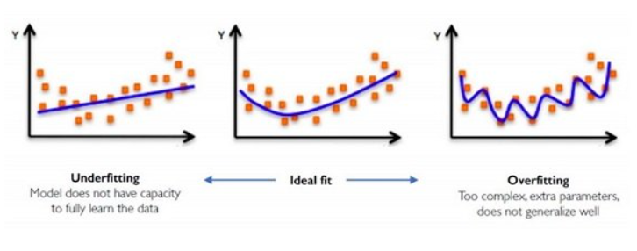
Le paure comuni dietro all'Intelligenza Artificiale
Durante l'addestramento, bisogna fare attenzione a due problemi principali:
1. Sotto-addestramento (underfitting)
Il modello non ha imparato abbastanza dai dati di addestramento e non riesce a fare previsioni precise nemmeno su di essi. Esempio: Modello che deve rinoscere degli animali è troppo semplice per capire la differenza tra "cani" e "gatti".
2. Sovra-addestramento (overfitting)
Il modello ha imparato così bene i dati di addestramento che diventa "troppo specifico", non riuscendo a generalizzare bene su nuovi dati. Esempio: Modello che deve riconoscere degli animali riesce a rinoscere molto bene solo i cani e i gatti che ha "visto" durante la fase di addestramento.

Slide 36
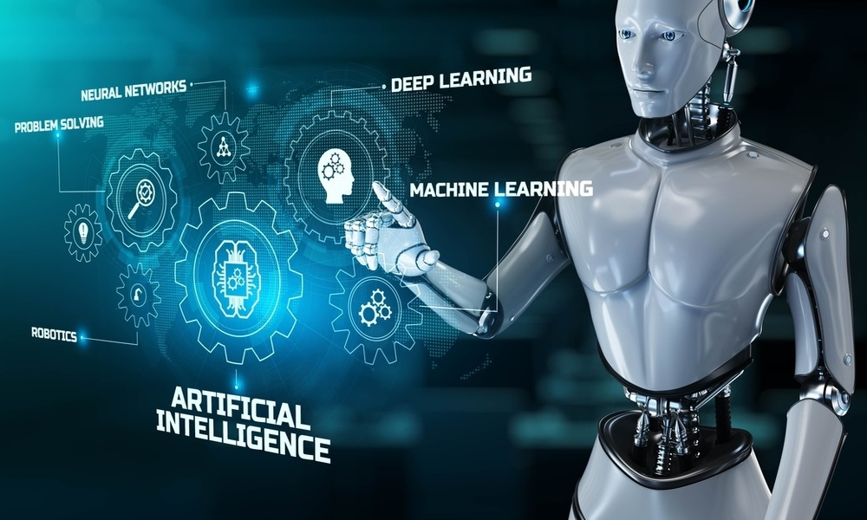
Come funziona l’intelligenza artificiale
IA, Machine Learning e Deep Learning

Slide 37
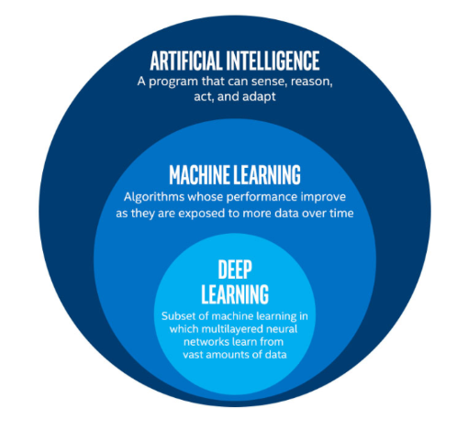
Differenza tra IA, Machine Learning e Deep Learning
Quando si parla di Intelligenza Artificiale (IA), emergono frequentemente termini come Machine Learning (ML) e Deep Learning (DL). Sebbene siano collegati, si riferiscono a concetti distinti. In questa lezione, esploreremo le differenze e il legame tra queste tecnologie.

Slide 38
Intelligenza Artificiale (IA)
L'Intelligenza Artificiale è il concetto generale che si riferisce alla capacità di una macchina di simulare il comportamento umano, in particolare in termini di intelligenza e capacità cognitive. L'IA comprende vari sottocampi e tecniche, incluse le regole logiche, i sistemi esperti e l'apprendimento automatico.

Slide 39
Machine Learning (ML)
Il Machine Learning è una sotto-disciplina dell'IA che si concentra sull'apprendimento dai dati.
Tipi di Machine Learning
Apprendimento supervisionato: il sistema viene addestrato con dati etichettati, cioè con input e output noti. Esempio: si forniscono al modello migliaia di immagini etichettate in "cani" o "gatti", permettendogli di distinguere tra i due esaminando le loro caratteristiche (feature).
Apprendimento non supervisionato: il sistema cerca schemi nascosti nei dati senza etichette. Esempio: clustering, dove il modello raggruppa dati simili senza sapere quali siano le categorie.
Apprendimento per rinforzo: l'algoritmo impara attraverso feedback positivo o negativo basato sulle sue azioni. Viene spesso utilizzato in giochi e robotica, dove il sistema riceve ricompense per azioni corrette e penalità per azioni sbagliate.

Slide 40
Deep Learning (DL)
Il Deep Learning è una sottocategoria del Machine Learning che si distingue per l'uso di reti neurali artificiali, ispirate al cervello umano, che analizzano grandi quantità di dati e ne traggono conoscenza.
Caratteristiche del Deep Learning
Utilizza reti neurali profonde: queste reti hanno molti strati (da qui il termine "deep") che consentono una maggiore capacità di astrazione e di apprendimento.
Apprende autonomamente da grandi quantità di dati: richiede enormi dataset per funzionare efficacemente, sfruttando la potenza computazionale dei moderni hardware.
Ottimizzato per compiti complessi: ad esempio, il DL è usato nel riconoscimento facciale, nella traduzione automatica e nella generazione di contenuti.

Slide 41
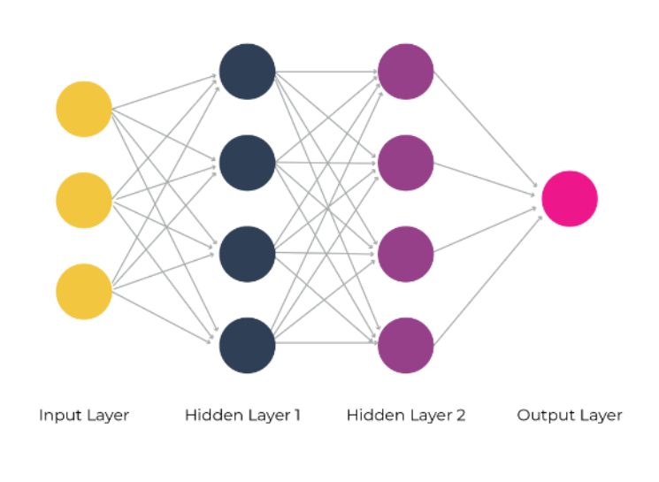
Deep Learning (DL)
Struttura delle Reti Neurali Artificiali
Strato d'ingresso: riceve i dati grezzi.
Strati nascosti: elaborano i dati a diversi livelli di complessità, estraendo caratteristiche e pattern.
Strato di uscita: produce la previsione o il risultato finale.

Slide 42
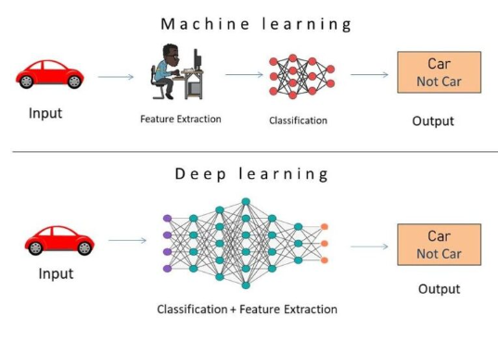
Punti chiave
L'Intelligenza Artificiale comprende qualsiasi sistema o macchina progettata per simulare l'intelligenza umana, sia con approcci basati su regole sia con metodi di apprendimento automatico.
Il Machine Learning si distingue perché consente ai sistemi di apprendere dai dati e migliorare le loro prestazioni con l'esperienza, senza essere programmati per ogni scenario specifico.
Il Deep Learning è una sotto-categoria del Machine Learning che sfrutta le reti neurali profonde per elaborare grandi quantità di dati complessi, ottenendo prestazioni elevate in attività come il riconoscimento di immagini, il processamento del linguaggio naturale e molto altro.

Slide 43
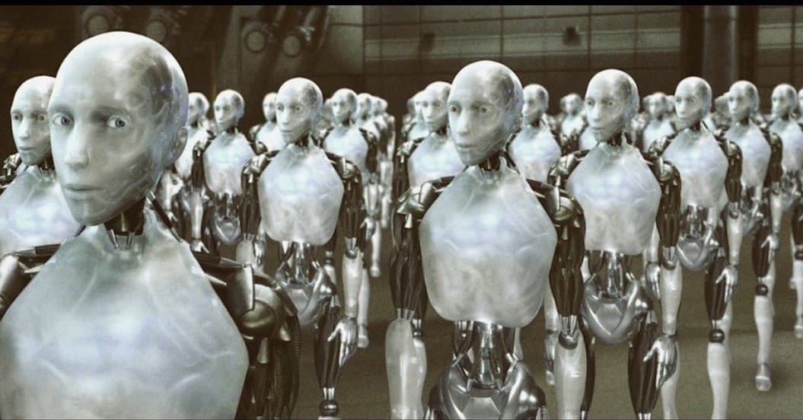
L’intelligenza artificiale e’ cattiva?
SFATARE I MITI SULL’IA

Slide 44
Le paure comuni dietro all'Intelligenza Artificiale
L'IA ha spesso ispirato timori e preoccupazioni, specialmente a causa delle sue rappresentazioni nella cultura popolare (es. il film Terminator). Tuttavia, queste rappresentazioni sono fantasiose e non riflettono la realtà dell'IA odierna.
Gli attuali sistemi di IA sono strumenti progettati per migliorare la nostra vita, non per dominarla.

Slide 45
Le paure comuni dietro all'Intelligenza Artificiale
Mito | Descrizione | Realtà
L'IA è una "minaccia" per l'umanità | Si teme che l'IA possa diventare autonoma e fuori controllo, mettendo a rischio l'umanità. | Gli attuali sistemi di IA operano solo sotto supervisione umana. Non hanno coscienza o libero arbitrio; seguono regole e algoritmi definiti dagli esseri umani.
L'IA sostituirà tutti i lavori umani | C'è preoccupazione che l'IA possa eliminare milioni di posti di lavoro. | L'IA automatizza compiti ripetitivi o pericolosi, ma crea anche nuovi lavori e trasforma i ruoli esistenti.
L'IA è autonoma e pensa come un uomo | Si crede che l'IA possa "pensare" come un essere umano, prendendo decisioni autonome. | L'IA esegue compiti specifici senza una vera comprensione del mondo o delle emozioni. Non ha coscienza o intenzioni proprie.
L'IA non ha limiti | Si pensa che l'IA possa risolvere qualsiasi problema e che non abbia confini nelle sue capacità. | L'IA ha limiti: è buona nel riconoscere schemi nei dati, ma non può comprendere il mondo come gli umani. Può avere bias se non addestrata correttamente.

Slide 46
perchè l’ia non è una minacci e quali sono i suoi limini
L'IA non rappresenta una minaccia, perché:
Supervisione umana: Tutti gli attuali sistemi di IA richiedono la supervisione umana e sono progettati per compiti specifici.
Algoritmi e regole: L'IA segue istruzioni basate su algoritmi creati da esseri umani. Non ha libero arbitrio o intenzioni autonome.
Discussioni etiche: Sebbene ci siano questioni etiche (come armi autonome o bias), il concetto di un’IA "malvagia" è pura fantascienza.
L'IA è un potente strumento, ma ha dei limiti, come:
Non comprende il mondo come gli esseri umani.
Può essere soggetta a bias se addestrata con dati incompleti o errati.
È necessaria una supervisione costante per evitare errori ingiusti.

Slide 47
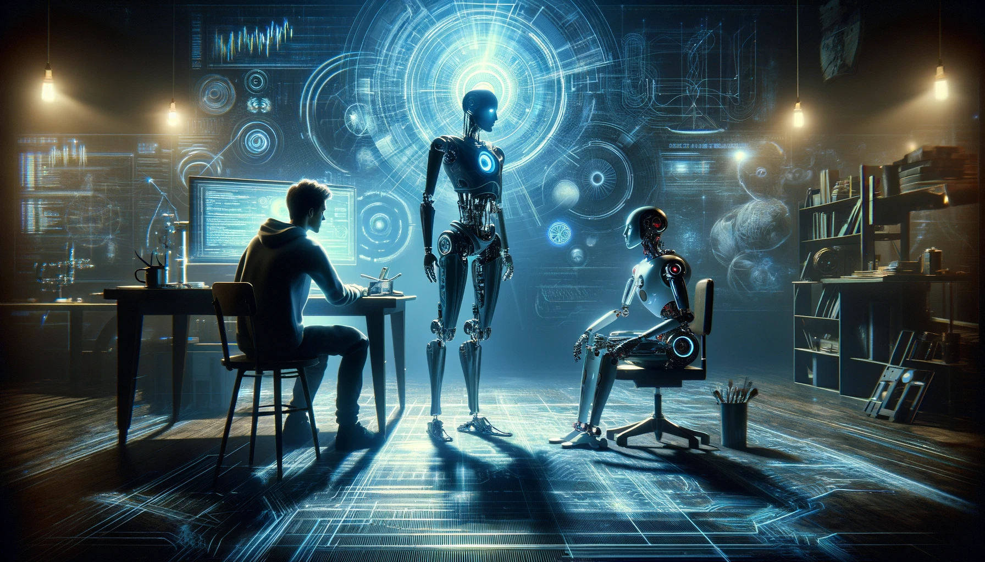
L’intelligenza artificiale e’ cattiva?
BENEFICI DELL’IA per risolvere problemi complessi

Slide 48

Settore sanitario
Nel settore sanitario, l'IA aiuta a rendere le diagnosi più rapide e accurate, ad esempio attraverso algoritmi di apprendimento automatico per l'analisi di immagini mediche. Inoltre, assistenti virtuali e chatbot permettono a più persone di accedere a diagnosi e consulenze mediche a distanza, migliorando l'accesso alle cure. Anche la ricerca di farmaci è diventata più efficiente grazie all'uso dell'IA per simulare reazioni chimiche e accelerare lo sviluppo di nuovi medicinali.
L'IA è stata fondamentale nello sviluppo di cure e vaccini per malattie complesse. Ad esempio, durante la pandemia di COVID-19, è stata utilizzata per accelerare lo sviluppo dei vaccini e per analizzare dati sanitari in tempo reale.
Inoltre, l'IA può identificare correlazioni nei dati medici, facilitando la diagnosi di malattie rare.

Slide 49
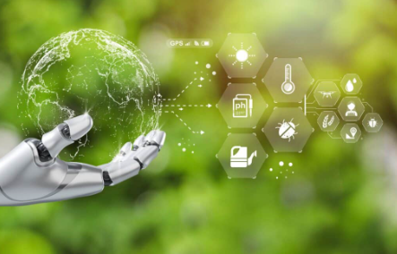
Settore ambientale
L'IA è utilizzata per analizzare modelli climatici e prevedere i cambiamenti, aiutando a mitigare gli effetti del cambiamento climatico. Sistemi di monitoraggio basati su IA migliorano le previsioni sui disastri naturali, permettendo sistemi di allerta precoce più efficaci. Inoltre, l'IA ottimizza l'uso delle risorse, riducendo l'inquinamento e migliorando l'efficienza energetica.
Nel settore agricolo, l'IA supporta l'agricoltura intelligente migliorando le previsioni climatiche, ottimizzando i sistemi di irrigazione e monitorando la salute del suolo. Queste soluzioni contribuiscono a ridurre lo spreco di risorse e aumentare la resa delle coltivazioni.

Slide 50
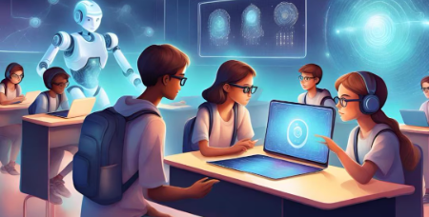
Settore dell’istruzione
L'IA contribuisce a ridurre le disuguaglianze nell'accesso all'istruzione grazie a contenuti educativi personalizzati. Sistemi di valutazione in tempo reale permettono di monitorare il progresso degli studenti, fornendo un feedback immediato per un apprendimento più efficace.

Slide 51
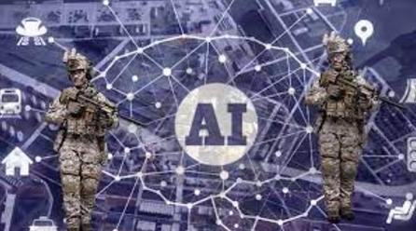
Prevedere conflitti
L'IA è impiegata per monitorare dati geopolitici, sociali e militari, prevedendo tensioni sociali attraverso l'analisi di social media e notizie. Inoltre, analizzando modelli storici, può suggerire strategie diplomatiche per prevenire conflitti.

Slide 52
GRAZIE PER L’ATTENZIONE
FINE ☺

